Slide 1

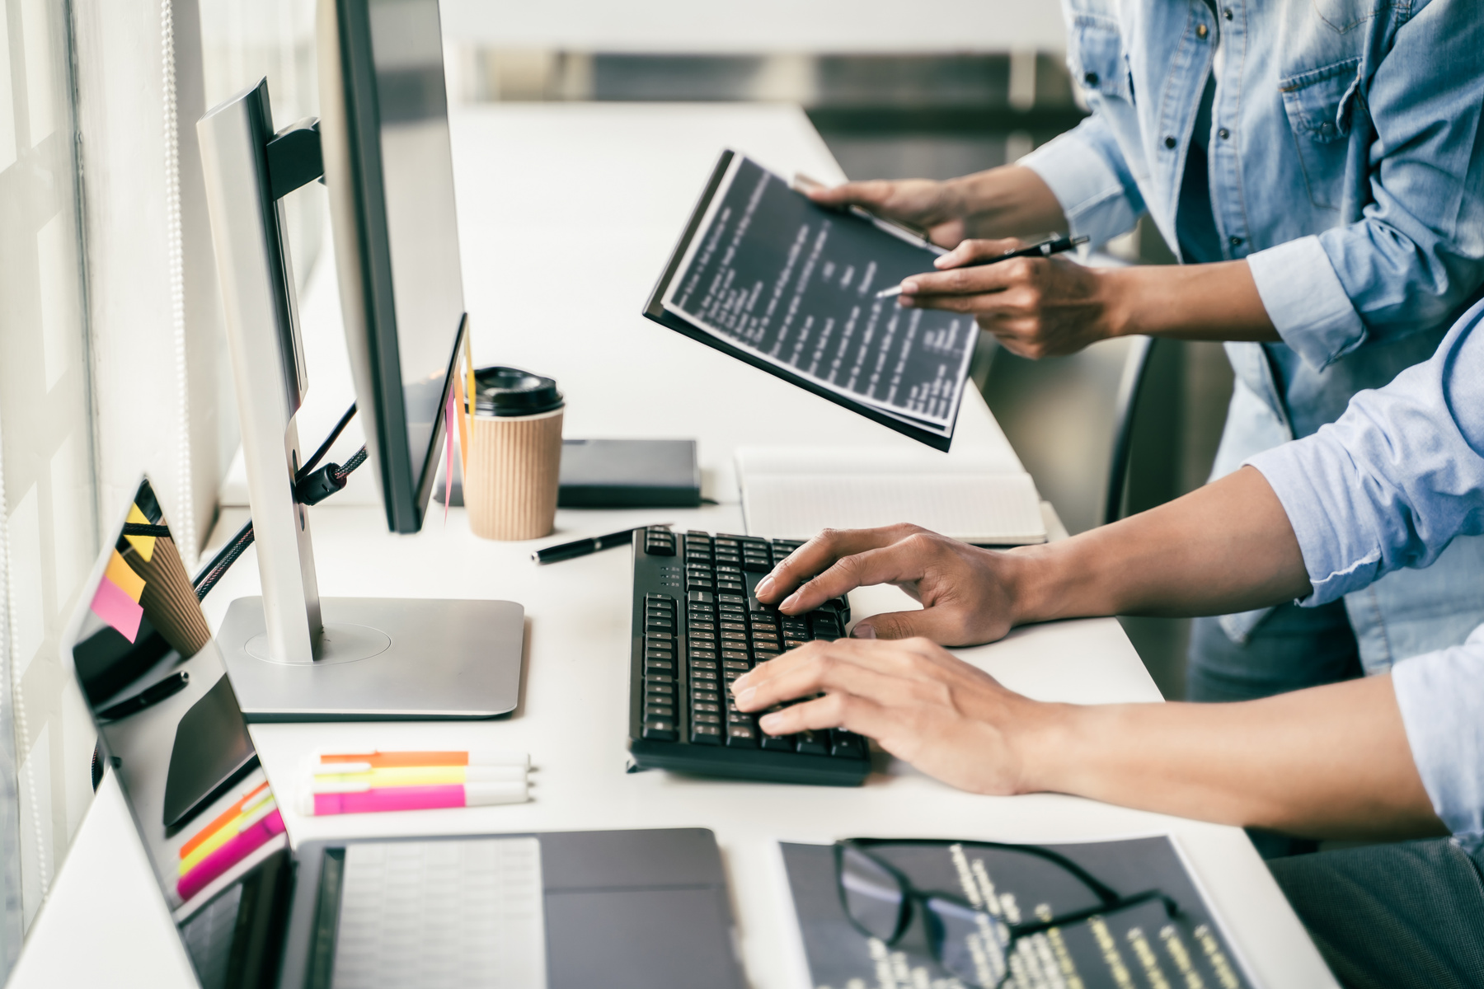


PROYECTO
DE TITULO
The Fine Drink
UNA ALTERNATIVA INTELIGENTE
PRESENTED BY : AXEL OJEDA

Slide 2
TABLA DE CONTENIDOS
03
04
EL PROBLEMA
LA SOLUCION
04
THE FINE DRINK
06
METODOLOGIA

Slide 3
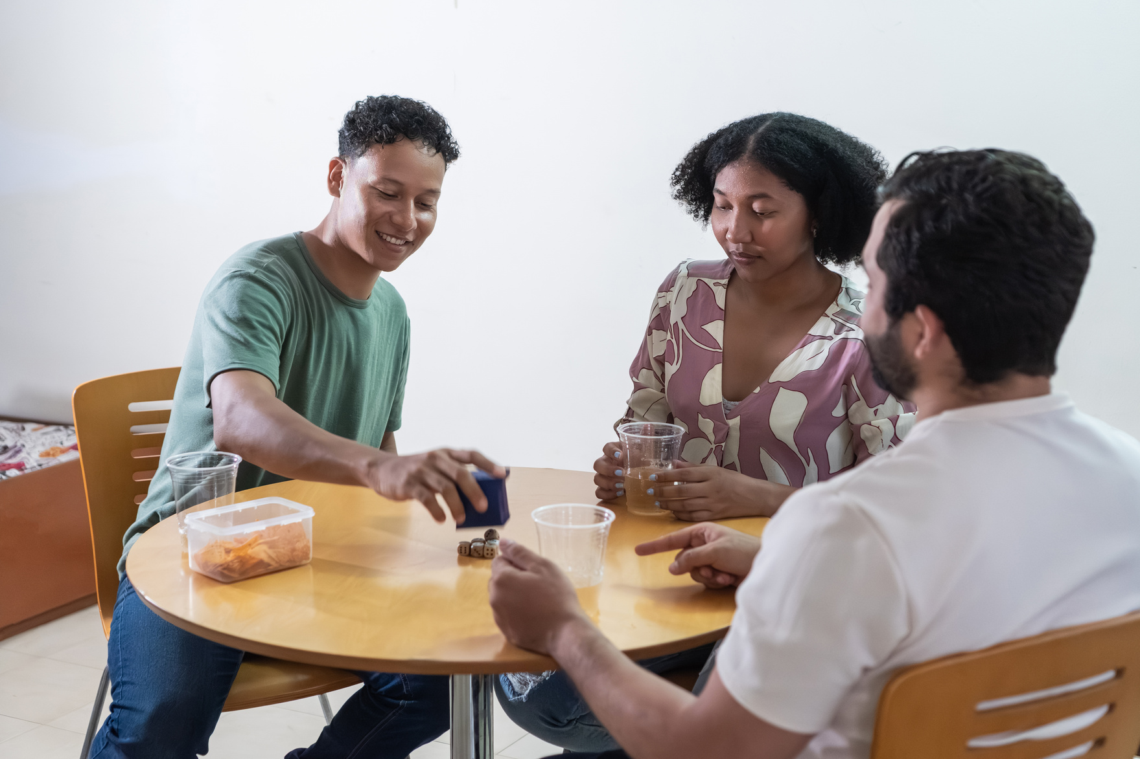

EL PROBLEMA
LAS ALTERNATIVAS NO LO VALEN
El primer desalentador para obtener un App o servicio es el precio y el segundo son los comerciales y publicidades.
La opcion fisica se daña o pierde.
Y los clasicos se vuelven repetitivos.

Slide 4
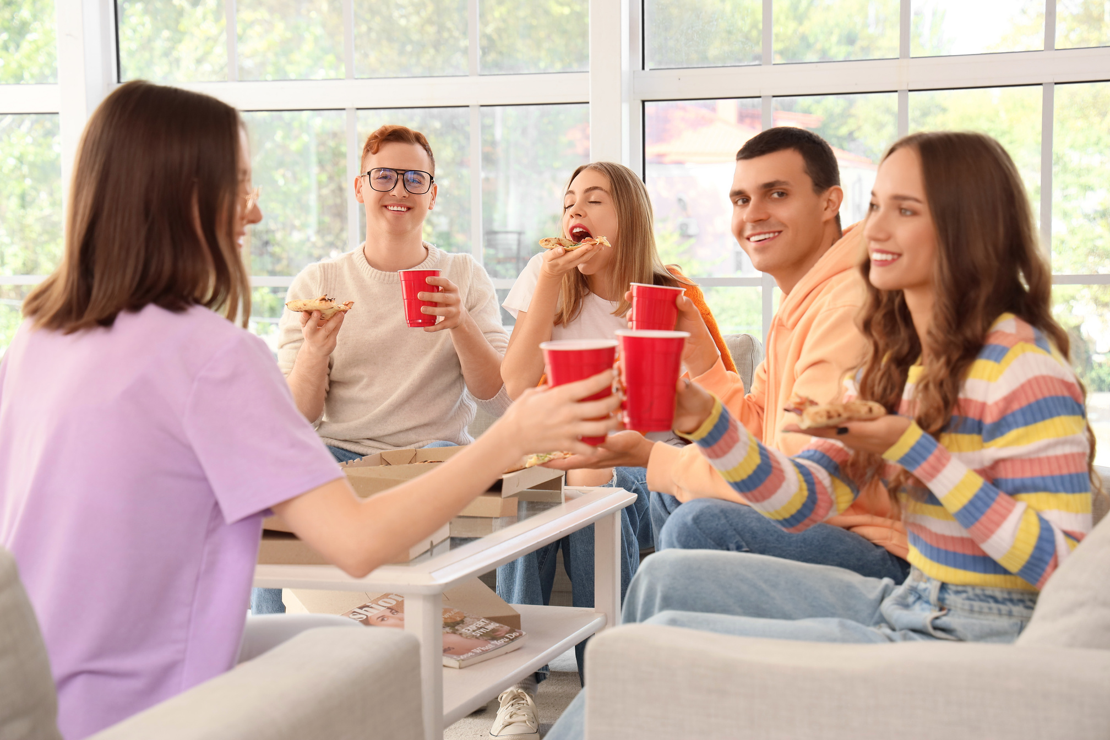
NUESTRA
SOLUCION

Slide 5




THE FINE DRINK
Un juego de pago unico, local y personalizable.
Un juego que usa feedback para optimizarse a si mismo
MISION:
HERRAMIENTAS:
Generar una alternativa de valor razonable
VISION:
Que la pases bien a tu manera
VALORES:
Centrarnos en el cliente, integridad y calidad
Promediamos otras opciones a un valor de $10.000 mensuales

Slide 6

LA METODOLOGIA
01
KANBAN: SENCILLO Y VERSATIL
02
TEST UNITARIO INMEDIATO
03
QA TESTING, REALIZADO POR TERCEROS

Slide 7
MUCHAS
GRACIAS

